Slide 1
Hospodářská a sociální rada Mostecka
Kontaktní pracoviště ÚP ČR Most
13. 3. 2023

Slide 2
Nezaměstnanost v krajích a ČR
– srovnání krajů k 31.12.2022
Meziroční vývoj 2021/2022
+ 0,4 %
0,0 %
+ 0,4 %
+ 0,0 %
+ 0,3 %
+ 0,2 %
+ 0,2 %
+ 0,2 %
+ 0,3 %
+ 0,1 %
+ 0,1 %
+ 0,2 %
+ 0,1 %
+ 0,2 %
+ 0,5 %

Slide 3
Nezaměstnanost v ÚK
– srovnání okresů k 31.12.2022
Meziroční vývoj 2021/2022
+ 0,6 %
+ 0,3 %
+ 0,3 %
+ 0,2 %
+ 0,4 %
+ 0,6 %
+ 0,6 %
+ 0,4 %
+ 0,2 %

Slide 4
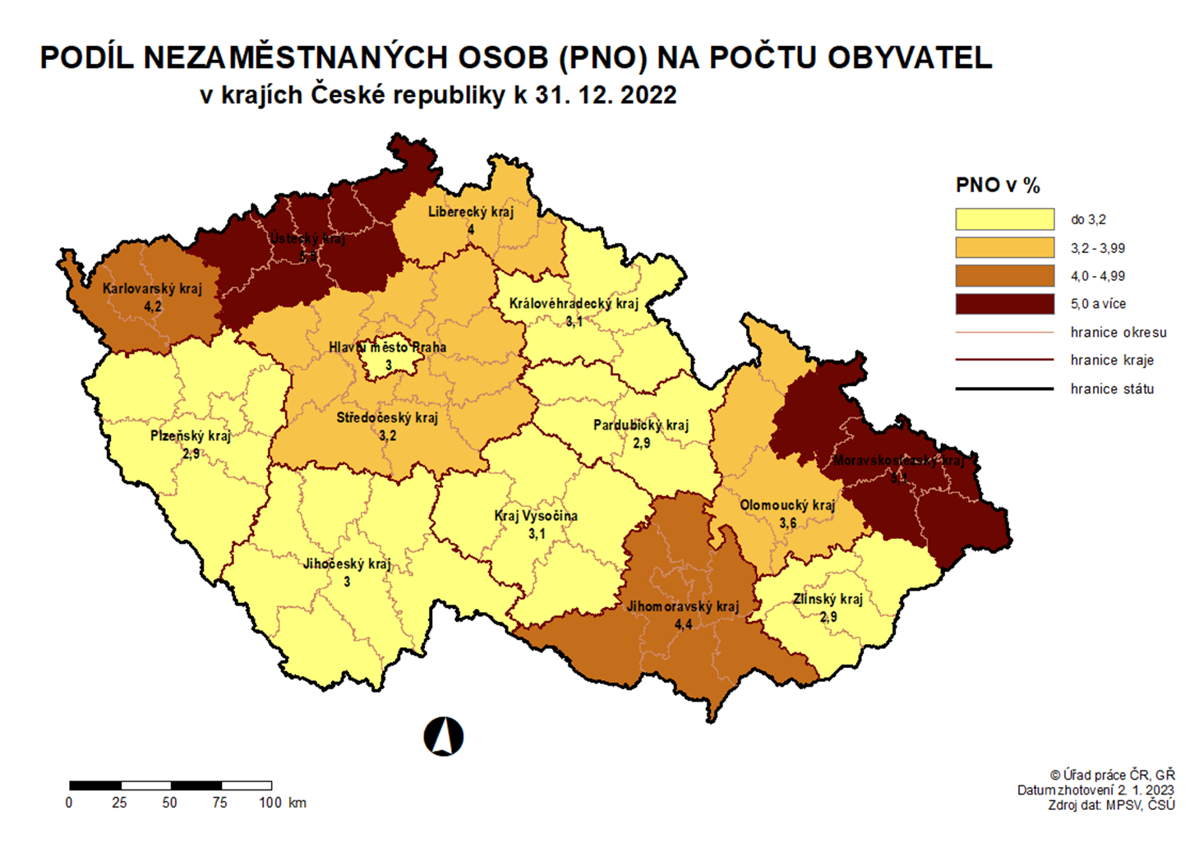
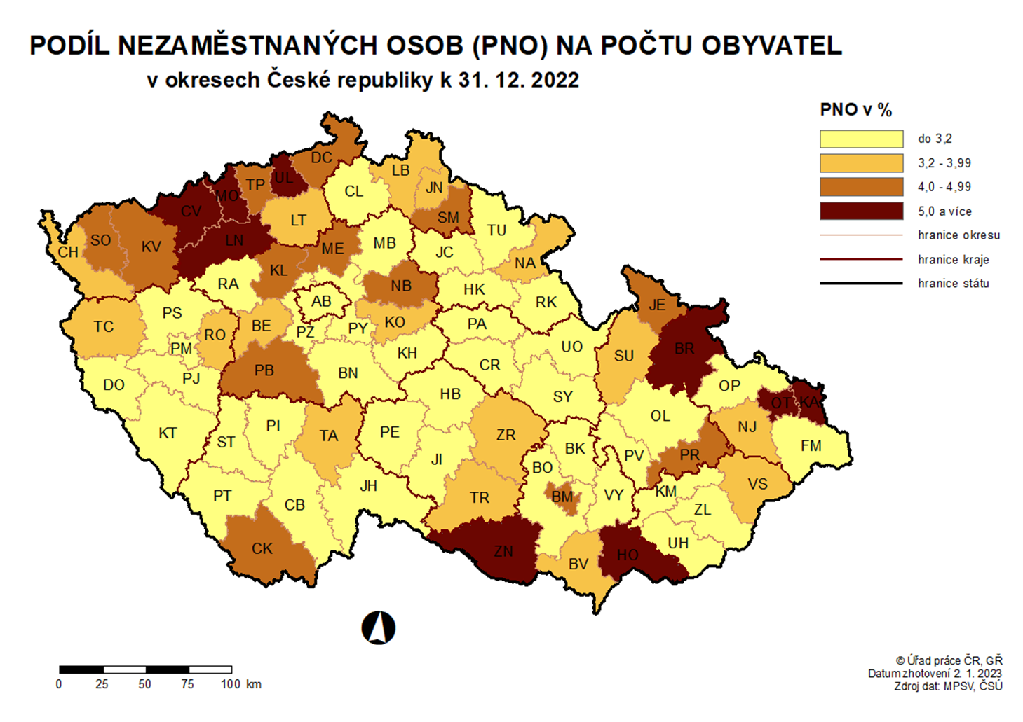
Podíl nezaměstnaných osob na počtu obyvatel v ČR k 31.12.2022

Slide 5
Uchazeči o zaměstnání
k 31.12.2021 a k 31.12.2022
– okres Most
Počet evidovaných uchazečů o zaměstnání
Údaje k datu | 31.12.2021 | 31.12.2022 | Rozdíl 2021–2022
Muži | 2 098 | 2 113 | + 15
Ženy | 2 769 | 2 969 | + 200
Celkem | 4 867 | 5 082 | + 215

Slide 6
Vzdělanostní struktura uchazečů o zaměstnání k 31.12.2022
– okres Most
Základní | Střední odborné (vyučen) | ÚSV | ÚSO - vyučení s maturitou | ÚSO - maturita bez vyučení | Vyšší odborné | Vysoko-školské (Bc.) | Vysoko-školské (Mgr., Ing., dr.) | Celkem
2 802 | 1 444 | 66 | 139 | 461 | 23 | 35 | 112 | 5 082

Slide 7
Délka evidence uchazečů o zaměstnání k 31.12.2022
– okres Most
Délka evidence | Počet UoZ | Podíl
Do 3 měsíců | 1 404 | 28 %
3–6 měsíců | 982 | 19 %
6–9 měsíců | 509 | 10 %
9–12 měsíců | 467 | 9 %
12–24 měsíců | 706 | 14 %
Nad 24 měsíců | 1 014 | 20 %
Průměrná délka evidence: 519 dnů

Slide 8
Situace na trhu práce – rok 2022 okres Most (stav k 31.12.2022)
Meziroční nárůst nezaměstnanosti o 0,6 %
7 078 nově evidovaných / 6 833 ukončených evidencí (od 01.01.2022)
3 800 nastoupilo do zaměstnání, z toho 2 366 umístěno ÚP ČR (od 01.01.2022)
Meziroční nárůst o 215 uchazečů o zaměstnání
1 180 volných pracovních míst, z toho 770 volných pracovních míst pro cizince, tj. 65,25 % z celkového počtu VPM (k 31.12.2022)
Intenzivní práce s určitými cílovými skupinami: UoZ v hmotné nouzi, uchazeči dlouhodobě evidovaní, uchazeči starší 50 let, uchazeči do 25 let (tzn. včetně mladistvých)

Slide 9
Podíl nezaměstnaných na obyvatelstvu ve věku 15–64 let v obcích okresu Most k 31.12.2022
Obec | Uchazeči o zaměstnání celkem | Dosažitelní uchazeči o zaměstnání | Podíl nezaměstnaných na obyvatelstvu v %
Bečov | 62 | 60 | 6,4
Bělušice | 4 | 4 | 2,7
Braňany | 32 | 30 | 3,7
Brandov | 4 | 4 | 2,4
Český Jiřetín | 2 | 2 | 3,0
Havraň | 16 | 16 | 3,7
Hora Svaté Kateřiny | 13 | 12 | 4,5
Horní Jiřetín | 84 | 75 | 5,1
Klíny | 3 | 3 | 2,7
Korozluky | 4 | 2 | 1,2
Lišnice | 8 | 7 | 4,9
Litvínov | 1 015 | 929 | 6,7
Lom | 114 | 107 | 4,4
Louka u Litvínova | 31 | 28 | 5,7
Lužice | 19 | 17 | 4,5
Malé Březno | 2 | 1 | 0,6
Mariánské Radčice | 12 | 11 | 3,5
Meziboří | 125 | 114 | 3,9
Most | 3 228 | 2 935 | 7,2
Nová Ves v Horách | 6 | 6 | 2,0
Obrnice | 230 | 212 | 15,9
Patokryje | 14 | 13 | 4,1
Polerady | 9 | 9 | 6,0
Skršín | 4 | 4 | 2,1
Volevčice | 3 | 3 | 3,7
Želenice | 11 | 10 | 3,0
CELKEM | 5 055 | 4 614 | 6,8

Slide 10
Pomoc pro občany Ukrajiny a jejich zaměstnavatele
Podmínka: pobytové vízum za účelem strpění / dočasné ochrany.
Od 01.03.-31.12.2022 evidováno 538 osob s dočasnou ochranou (ODO) (329 uchazečů o zaměstnání a 209 zájemců o zaměstnání).
Počet ODO k 31.12.2022: 265 (263 uchazečů a 2 zájemci o zaměstnání).
Počet zaměstnaných ODO k 31.12.2022: 69 (34 uchazečů a 35 zájemců o zaměstnání), z toho 46 finančně podpořených míst – příspěvek ÚP ČR.

Slide 11
Pomoc uprchlíkům z Ukrajiny
Poskytování poradenství – zpracování životopisů včetně překladu do českého jazyka, informace k možnostem zařazení žáků a studentů do vzdělávacího procesu, informace ke kurzům k výuce českého jazyka a ke zvoleným rekvalifikacím, informace k nostrifikaci vzdělání, realizace poradenských programů.
Spolupráce s tlumočníky (individuální i skupinové poradenství).
Spolupráce se zaměstnavateli – zařazování Ukrajinců na trh práce.

Slide 12
Kontaktní údaje
Úřad práce České republiky
Krajská pobočka v Ústí nad Labem
Kontaktní pracoviště Most
tř. Budovatelů 1989
434 01 Most
Mgr. Veronika Kubalová
ředitelka KoP ÚP ČR Most
T: 950 137 300
M: 775 864 713
E: veronika.kubalova@uradprace.cz
Kancelář: 2. patro, č. dv. 62a
www.uradprace.cz
https://www.uradprace.cz/web/cz/most-1

Slide 13
Děkuji Vám za spolupráci.

